Slide 1


ENERGÍA – TIERRA
“Cambio climático y sus consecuencias”
Relator Daniela Pla

Slide 2












TEMARIO
Cambio climático.
Factores naturales y antropogénicos.
Efecto invernadero.
Consecuencias cambio climático.
Capa de ozono.
Programa anual física 2024

Slide 3
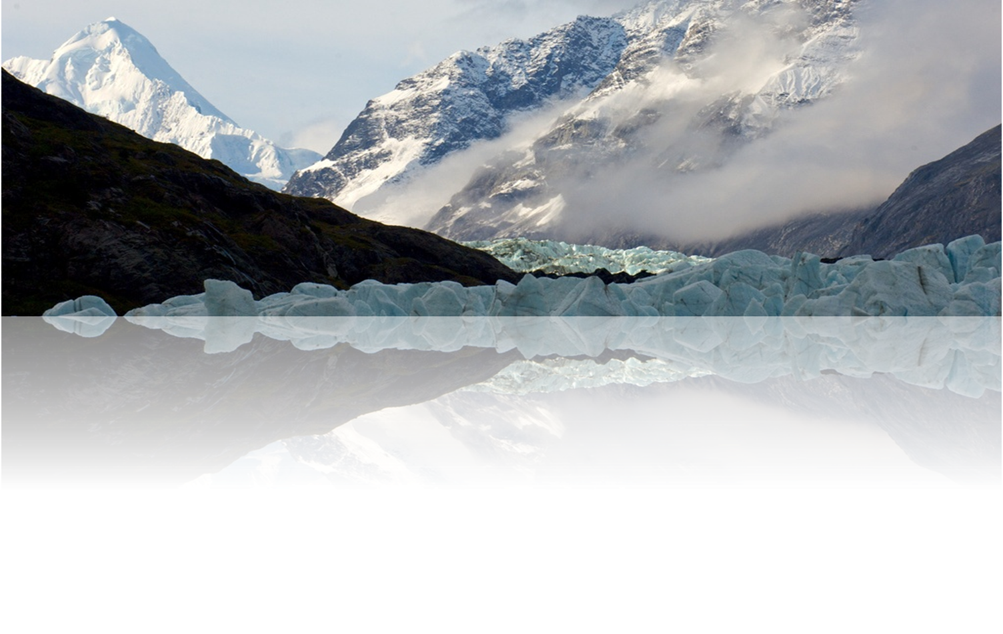
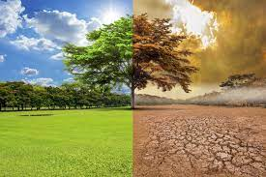
CAMBIO CLIMÁTICO
Es una variación en el clima del planeta, atribuido directa o indirectamente a la actividad humana y que altera la composición de la atmósfera.
Se manifiesta en un aumento de las temperaturas medias y una alteración del clima a escala mundial, haciendo más común eventos climáticos extremos.
Programa anual física 2024

Slide 4
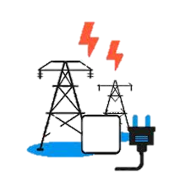


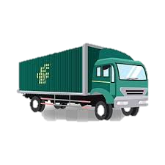


CAUSAS DEL CAMBIO CLIMÁTICO
La generación de energía
Tala de bosques
Uso de transporte
Producción de alimentos
Consumos excesivos
Programa anual física 2024

Slide 5







EFECTOS DEL CAMBIO CLIMÁTICO
Aumento de las temperaturas medias
Derretimiento de los glaciares
Aumento de inundaciones
Aumento de sequías extremas
Aumento de eventos de precipitaciones extremas
Aumento de los incendios forestales

Slide 6

EFECTO INVERNADERO
El efecto invernadero es un fenómeno que ocurre en la atmósfera de la tierra, en el que ciertos gases, conocidos como los gases de efecto invernadero (GEI), atrapan parte del calor y lo mantienen cerca de la superficie del planeta. Esto ayuda a mantener una temperatura promedio global que permite la vida.
Programa anual física 2024

Slide 7
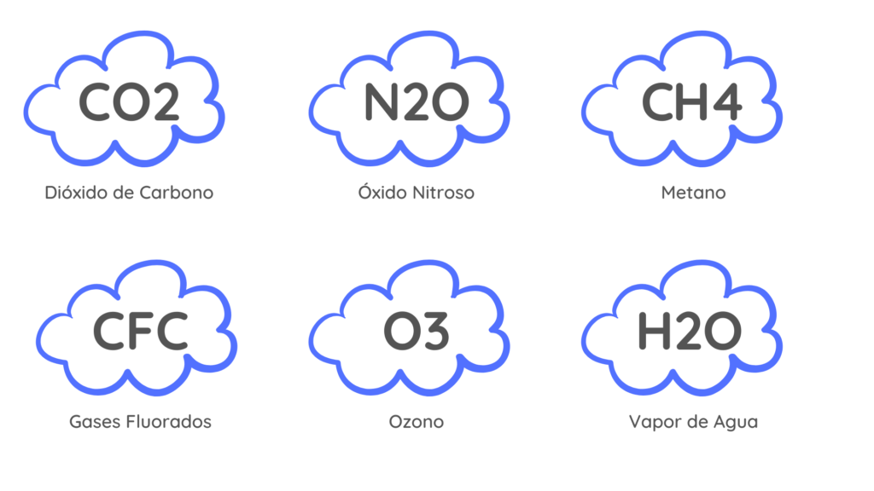
GASES DE EFECTO INVERNADERO
Los gases de efecto invernadero (GEI) son los responsables de retener la temperatura en la atmósfera y han existido naturalmente. Sin embargo, también se producen a causa de las actividades humanas e industriales que en sus procesos liberan o emiten estos gases en forma de contaminación.
Programa anual física 2024

Slide 8
¿INTERACCIÓN DE LOS GEI CON EL CLIMA Y EL PLANETA
GEI
ATMOSFERA
HIDROSFERA
BIOSFERA
CRIOSFERA
GEOSFERA
Programa anual física 2024

Slide 9
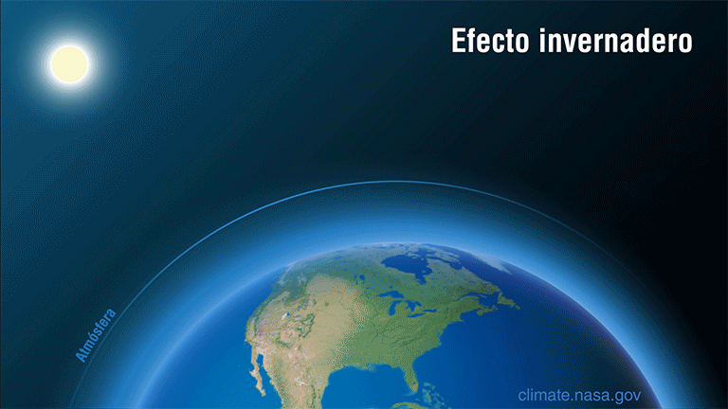
¿INTERACCIÓN DE LOS GEI CON EL CLIMA Y EL PLANETA
Atmosfera:
Los gases de efecto invernadero (GEI) se encuentran mayoritariamente en la troposfera y acumulan calor que proviene tanto del sol como de la tierra.
Si aumenta la concentración de GEI en la atmósfera, aumenta la Temperatura media del planeta.
Programa anual física 2024

Slide 10

¿INTERACCIÓN DE LOS GEI CON EL CLIMA Y EL PLANETA
Criosfera:
Los glaciares, las capas de hielo y la nieve tienen un albedo muy elevado, es decir, reflejan gran cantidad de radiación solar, lo que provoca que este no llegue a la superficie de la tierra no se calienta y contribuye al enfriamiento del planeta.
Programa anual física 2024

Slide 11
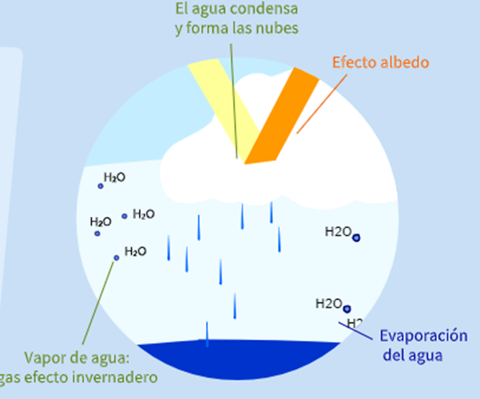
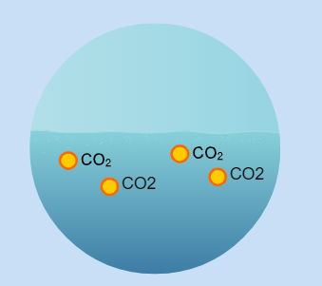
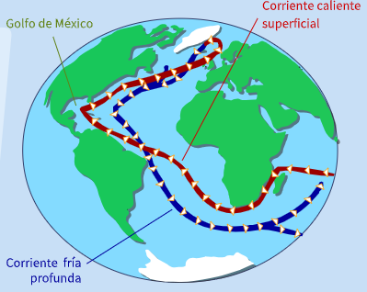
¿INTERACCIÓN DE LOS GEI CON EL CLIMA Y EL PLANETA
Hidrosfera:
Ciclo del agua
Agua de mares y océanos
Corrientes marinas
Programa anual física 2024

Slide 12
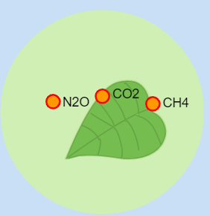

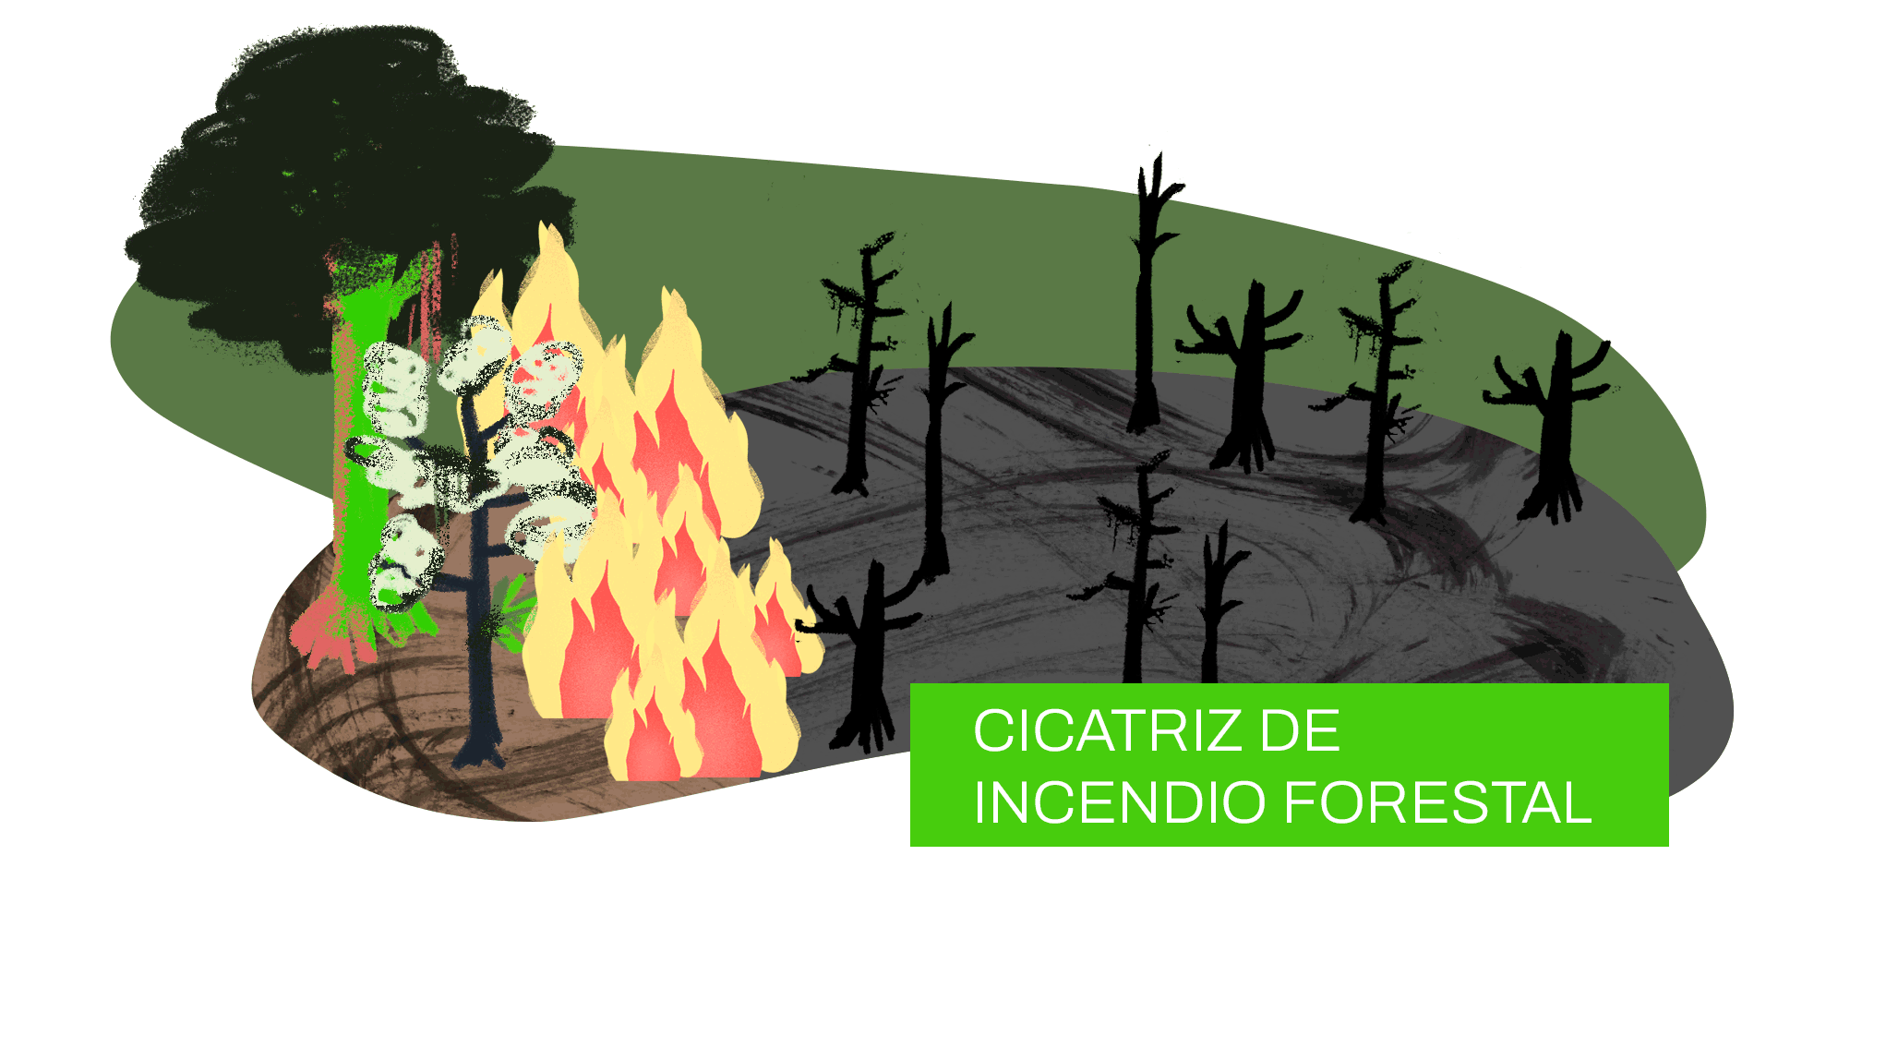
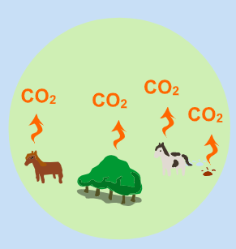
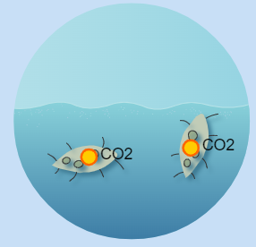
¿INTERACCIÓN DE LOS GEI CON EL CLIMA Y EL PLANETA
Biosfera:
Fotosíntesis
Incendios forestales
Descomposición materia orgánica
Respiración seres vivos
Fitoplancton océanos

Slide 13
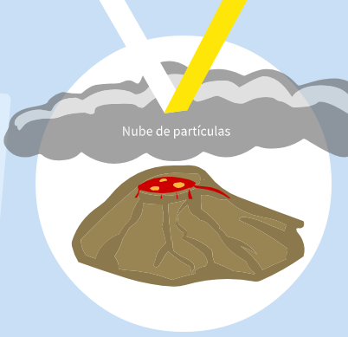
¿INTERACCIÓN DE LOS GEI CON EL CLIMA Y EL PLANETA
Geosfera:
Una gran erupción volcánica puede disminuir la temperatura media del planeta, debido a que la nube de partículas impide el paso de la radiación solar devolviéndola al espacio.
Programa anual física 2024

Slide 14
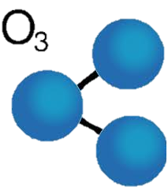
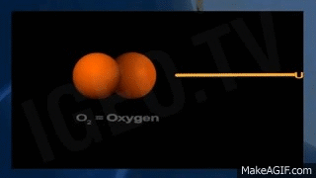
CAPA DE OZONO
¿Qué es la capa de ozono?
Es una región atmosférica compuesta por un gas llamado ozono. Este gas son moléculas que están formada por 3 átomos de oxígeno. Se ubica en la estratosfera entre unos 15 y 50 km de altitud.
Programa anual física 2024

Slide 15
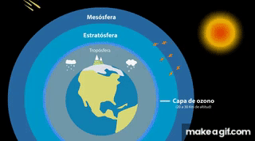
IMPORTANCIA DE LA CAPA DE OZONO
¿Cómo actúa?
La capa de ozono actúa como un escudo protector de la radiación ultravioleta tipo C y de la mayor parte del tipo B, dejando atravesar solo el tipo A, que es la menos energética de las 3.
Programa anual física 2024

Slide 16
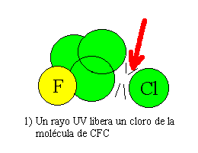
DISMINUCIÓN DE LA CAPA DE OZONO
¿Cómo actúa?
Los átomos de ozono y oxígeno libre son altamente inestables, es decir, reaccionan muy fácil con otros compuestos.
Algunos productos químicos que contienen hidrocarburos clorados, fluorados o bromados como los aerosoles, liberan cloro como los clorofluorocarbonos (CFC) a la atmósfera.
Esta molécula es estable.
Al llegar a la estratosfera completa, comienza a interactuar con los rayos UV liberando el Cloro, e impidiendo la formación del ozono molecular.
Programa anual física 2024

Slide 17
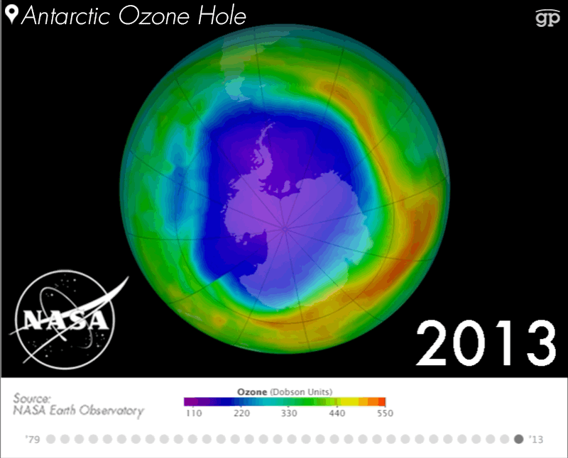
DISMINUCIÓN DE LA CAPA DE OZONO
¿Cómo actúa?
La capa de ozono se va debilitando debido a estos hidrocarburos clorados, fluorados o bromados como: Clorofluorocarbonos (CFC), Hidroclorofluorocarbonos (HCFC), Bromuro de metilo .
Se liberan por el uso de plaguicidas, aerosoles, refrigerantes, productos de limpieza, aire acondicionado, etc.
Programa anual física 2024

Slide 18
SALVANDO LA CAPA DE OZONO
¿Cómo actuar?
La producción de sustancias agotadoras de ozono es regulada por un convenio internacional de 1987 conocido como el “Protocolo de Montreal.
Este Protocolo, ratificado hasta el momento por más de 190 países.
Dado que los CFC tienen vidas de entre 50 y 100 años se espera que la recuperación del agujero de ozono ocurra entre el año 2060 y el 2080.
Programa anual física 2024

Slide 19
¡MUCHAS GRACIAS POR SU ATENCIÓN!
Programa anual física 2024

